Slide 1
DIFFUSER
아로마인드
서보민 금상원 신현빈 문은빈 임수빈
PM 신현호교수님

Slide 2
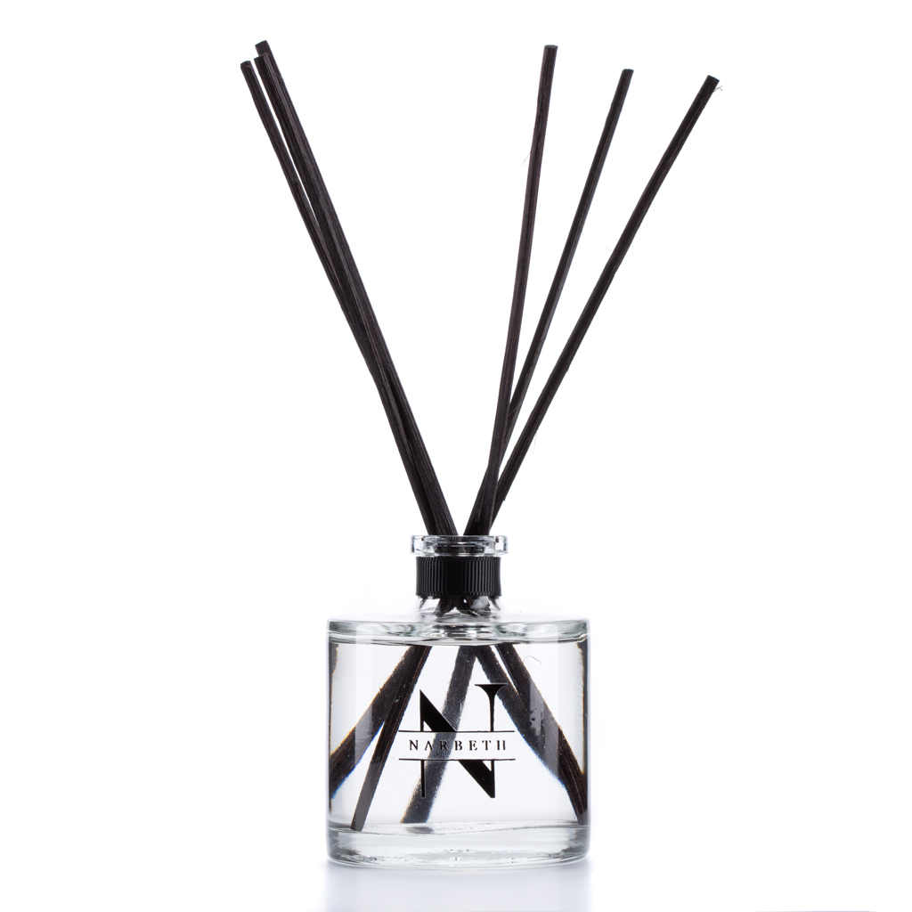





프로젝트 소개

Slide 3
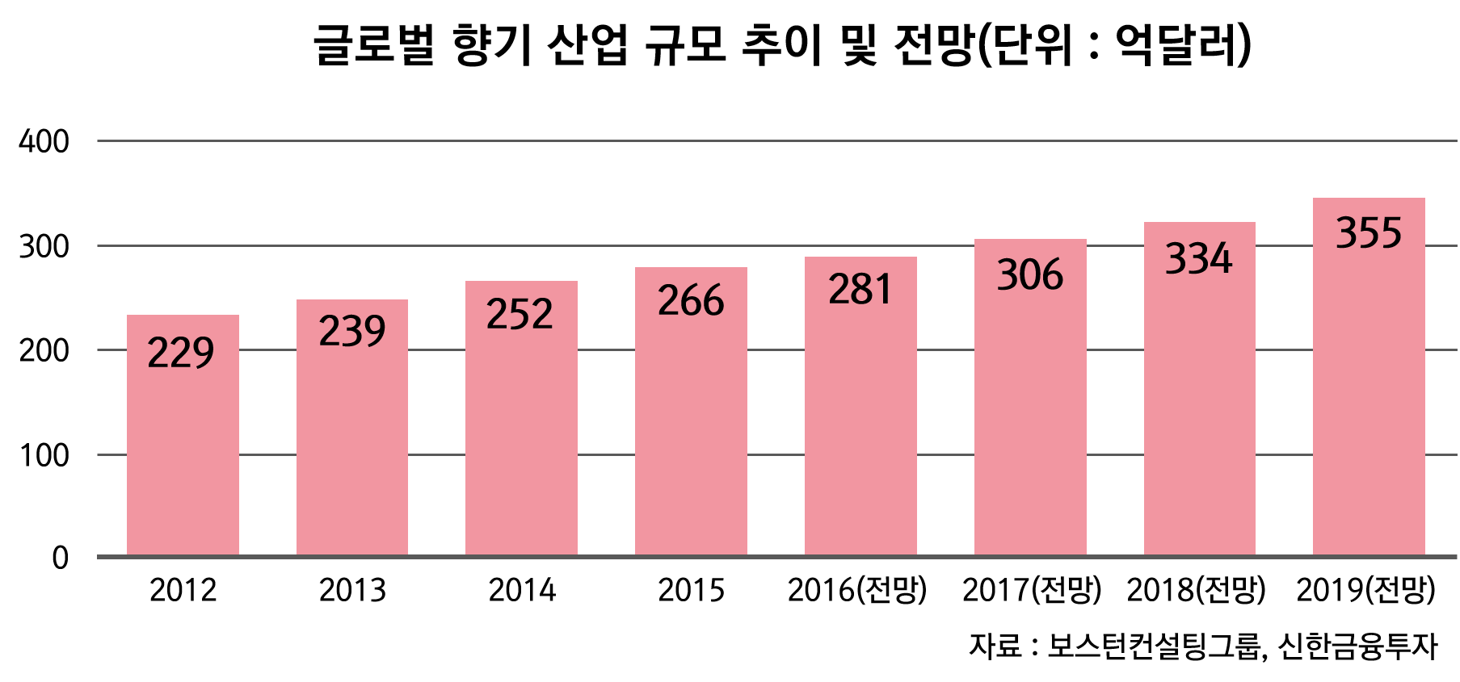
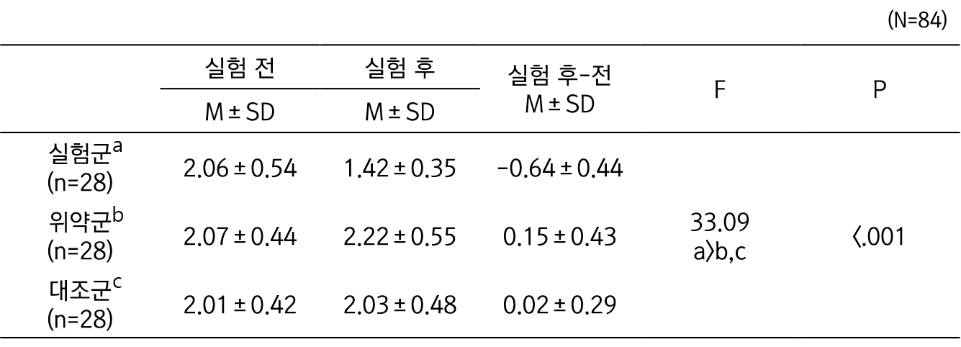
프로젝트 기획배경
실험 전, 후 심리적 스트레스의 반응
출처 : 을지대학교 임상간호대학원

Slide 4
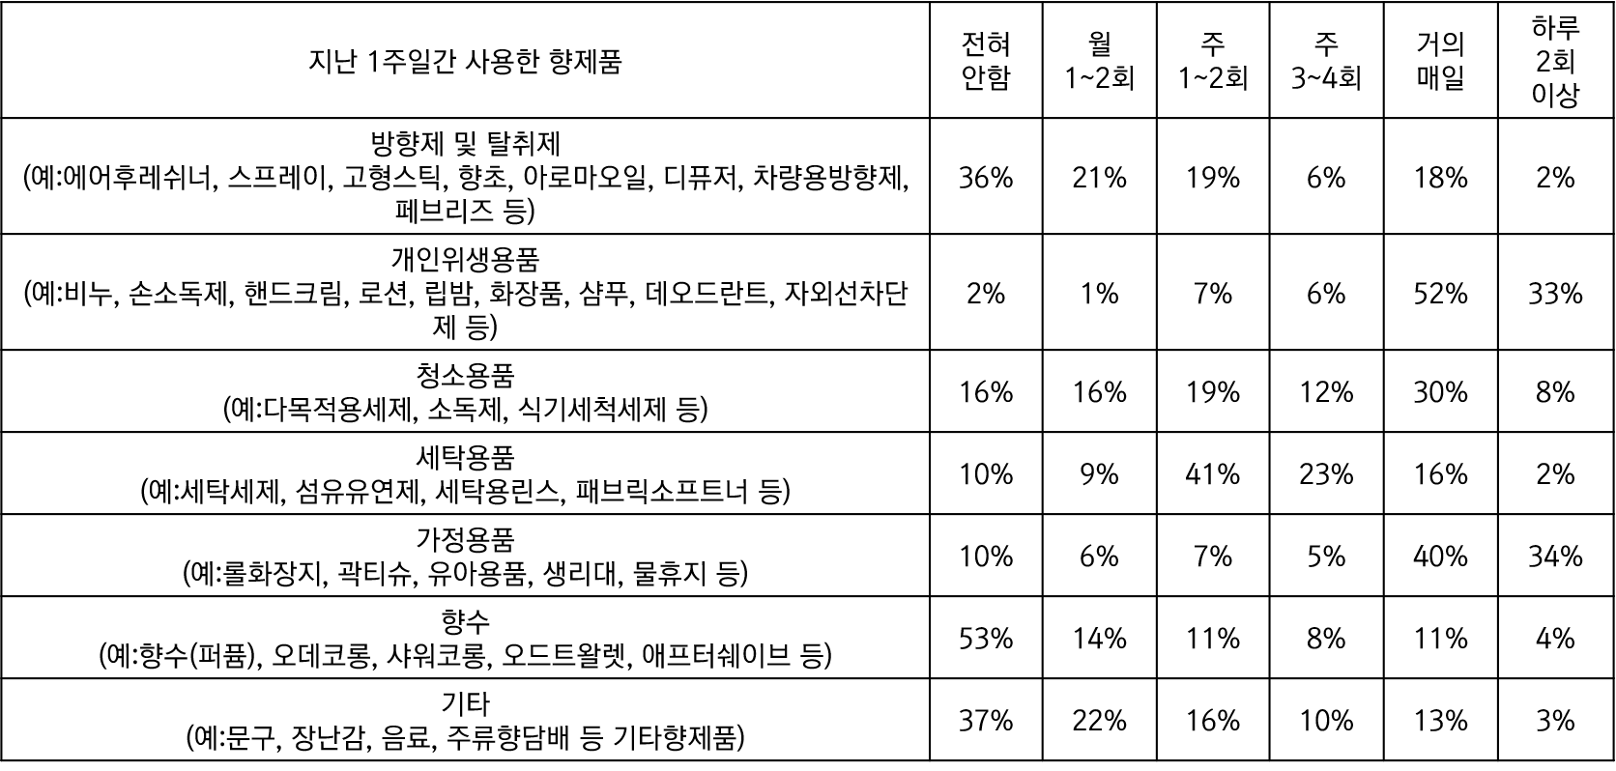
타겟유저 - 고객분석
[ 1-1] 서울시민 향제품 사용실태 _향제품 사용빈도
출처 : 환경정의
출처 : 환경정의
Notes:
향기 제품 사용 연령대 그래프를 다시 만들어 줬으면 좋겠다. 그래프 바깥쪽에 있는 글자들이 잘 보이지 않는다.
2. 향 제품 사용 빈도 그래프는 차후 회의를 통해 “향제품-사용실태-및-보고서” 에 있는 것을 쓸지 말지 결정할 것

Slide 5
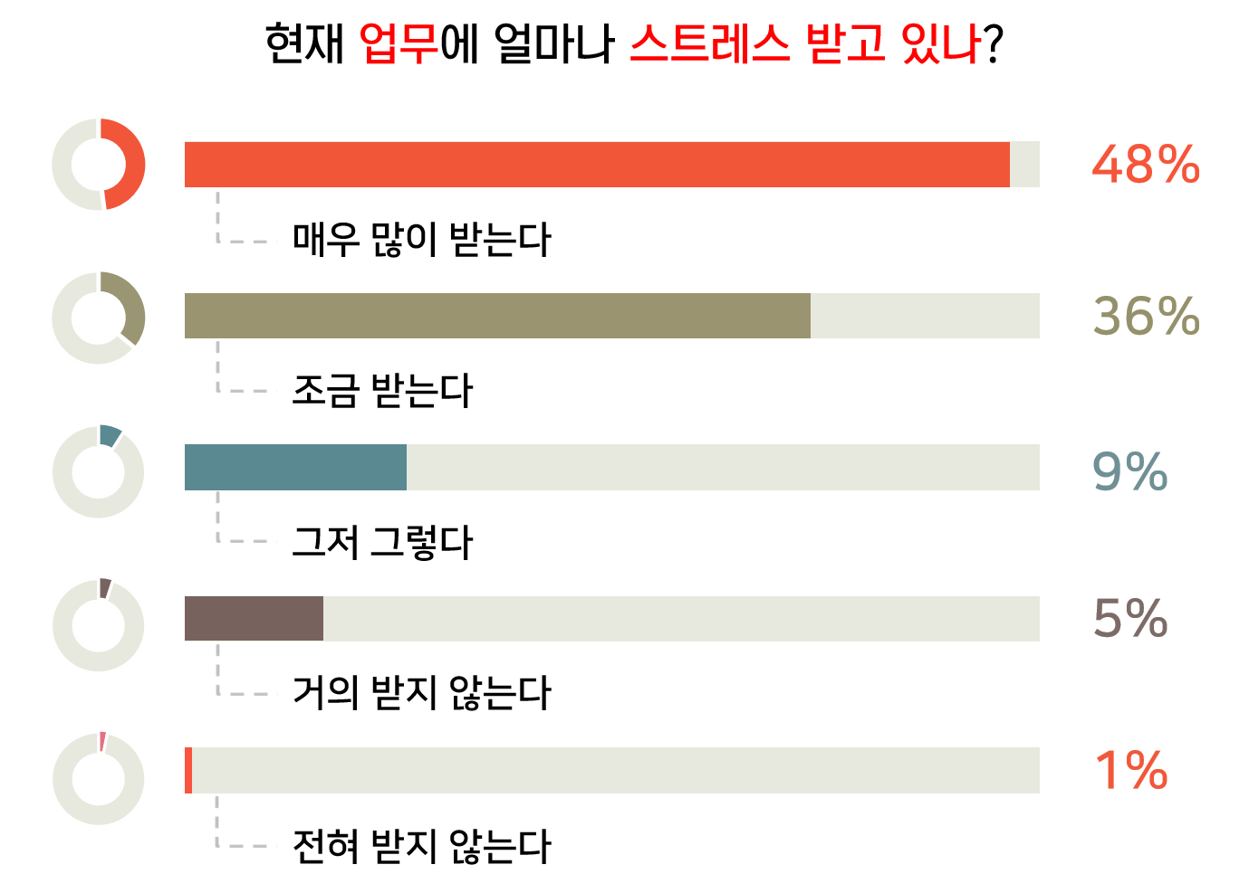
타겟유저 - 고객분석
자료 : 취업포털 사이트 인쿠르트

Slide 6
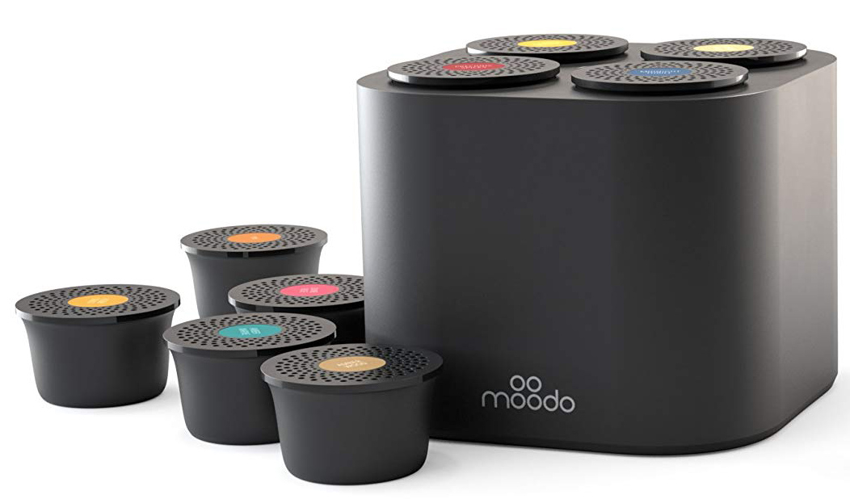
벤치마킹 - Moodo Smart Diffuser
▶ 주요 서비스 및 장점
- 좋아하는 향의 조합을 어플리케이션으로 제어
- 어코드 캡슐을 통해 저장 및 공유
Notes:
향기 제품 사용 연령대 그래프를 다시 만들어 줬으면 좋겠다. 그래프 바깥쪽에 있는 글자들이 잘 보이지 않는다.
2. 향 제품 사용 빈도 그래프는 차후 회의를 통해 “향제품-사용실태-및-보고서” 에 있는 것을 쓸지 말지 결정할 것

Slide 7
Moodo Smart Diffuser vs 아로마인드 Diffuser
 | Moodo Smart Diffuser | 아로마인드 Diffuser
스마트홈 기기
향 조합
시간대별 향 설정
어플리케이션 조작
감정분석
가습기
무드등
etc.
O
O
O
O
O
O
O
O
X
O
X
O
X
O
…
Notes:
4가지향 / 시간대별 / 고형
가습기 방식 / 무드등
o/x형식으로

Slide 8
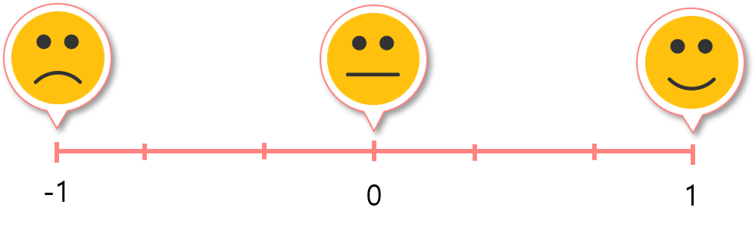
감정 수치화

Slide 9
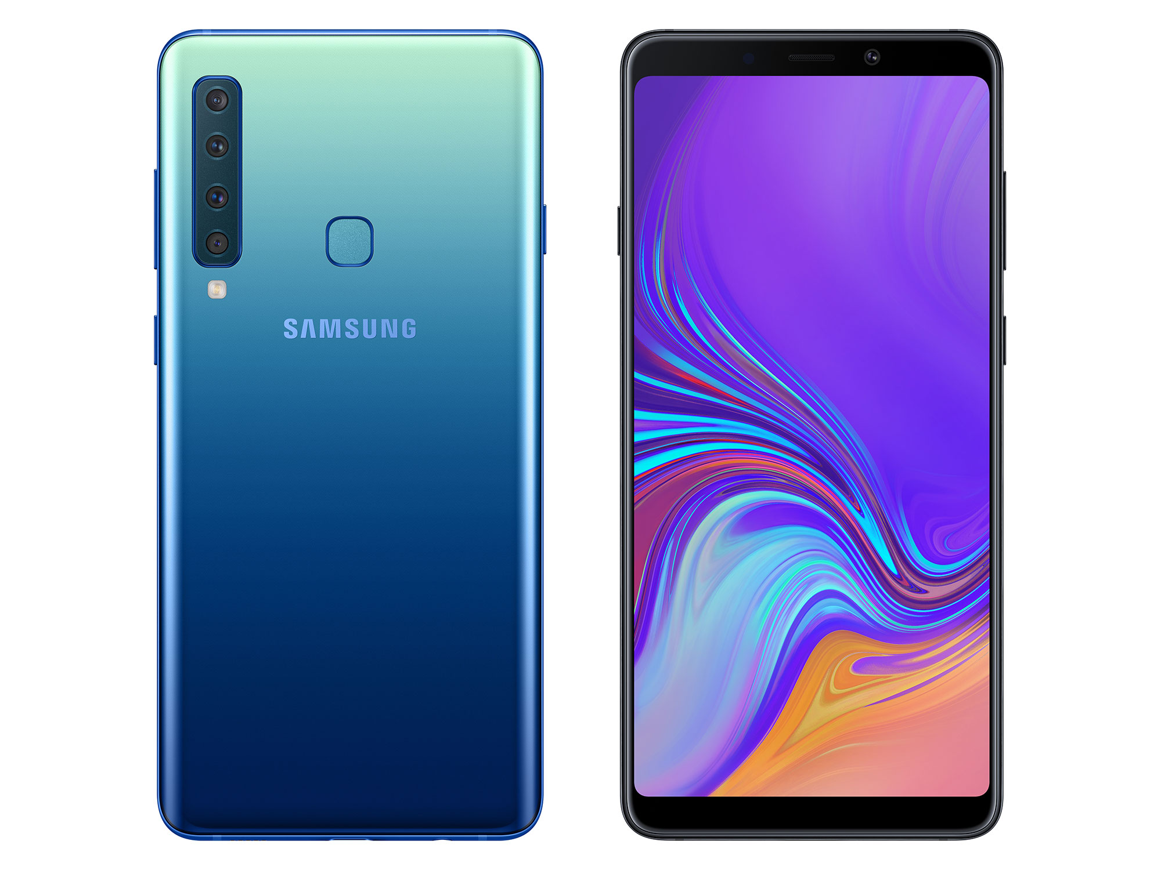

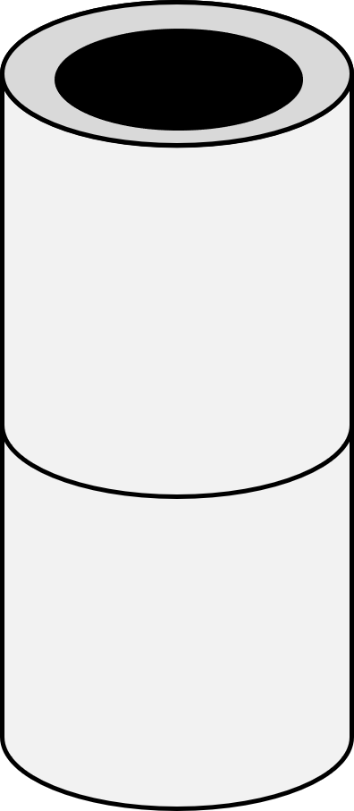





서비스 흐름도
분석중

Slide 10
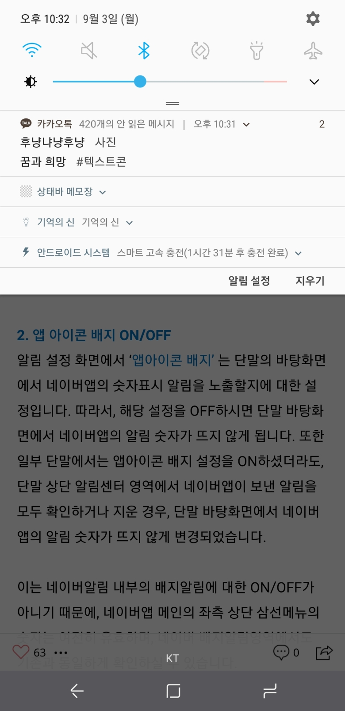
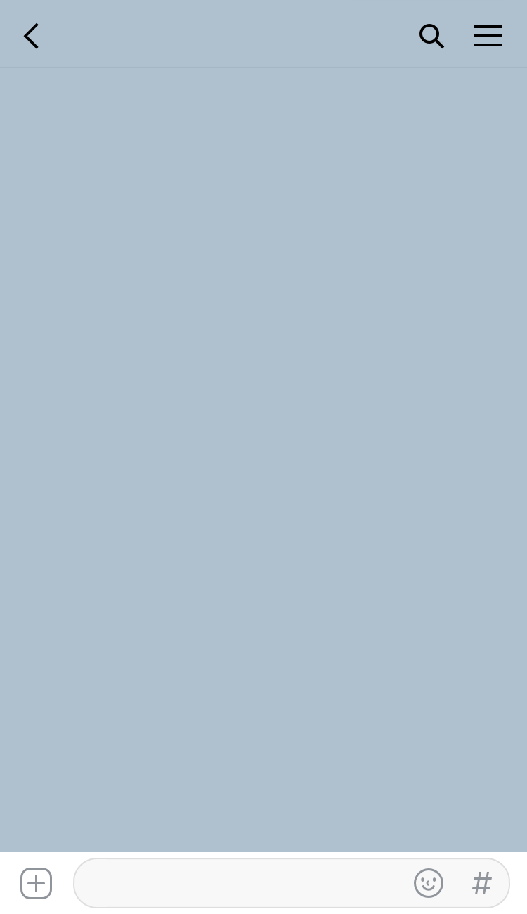



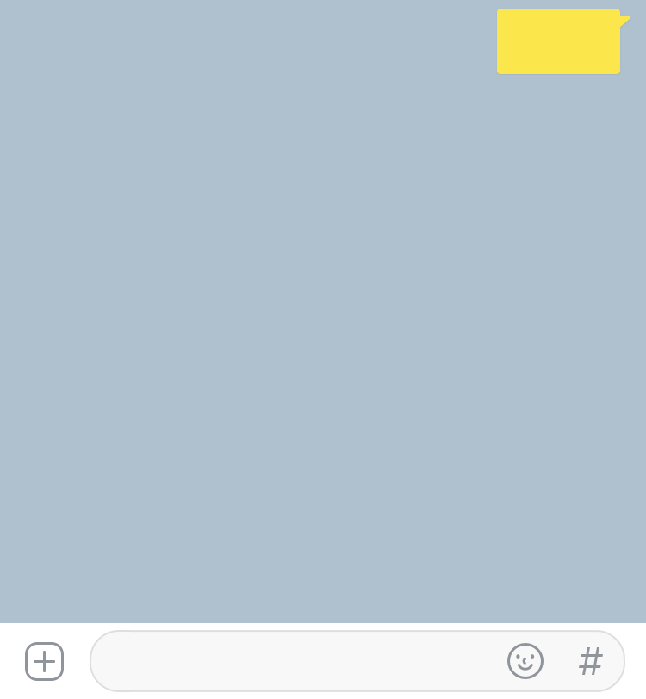
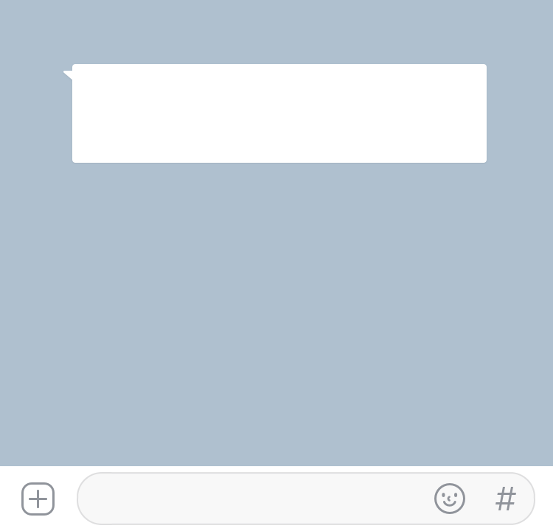
주요서비스
DIFFUSERbot
DIFFUSERbot
안녕하세요! 홍길동님
어제는 잘 주무셨나요?
오늘의 기분은 어떠신가요?
DIFFUSERbot에게 알려주세요!
DIFFUSER
산뜻해
DIFFUSERbot
산뜻하신가요?
그럼 그에 맞는 디퓨저향을 제공해드릴게요!
Notes:
향기 제품 사용 연령대 그래프를 다시 만들어 줬으면 좋겠다. 그래프 바깥쪽에 있는 글자들이 잘 보이지 않는다.
2. 향 제품 사용 빈도 그래프는 차후 회의를 통해 “향제품-사용실태-및-보고서” 에 있는 것을 쓸지 말지 결정할 것

Slide 11
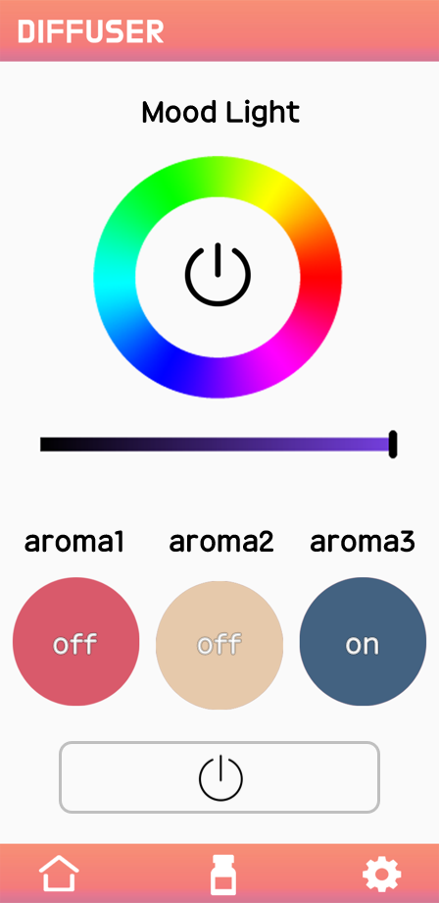

앱구성

Slide 12
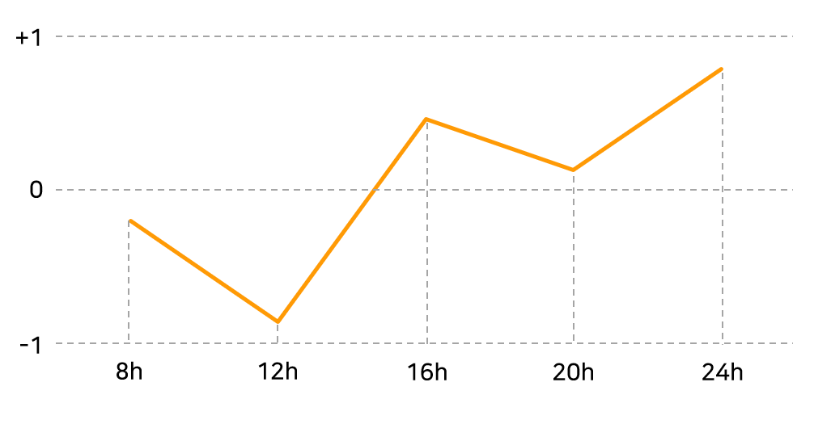

웹서비스 - 감정분석
내일도 오늘처럼 활기찬 하루 보내세요!
▶
홍길동님께 추천하는 아로마향 – 레몬(Lemon)
: 특유의 싱그러운 향이 기분을 리프래쉬하기에 좋은 오일

Slide 13
웹서비스
1. 베스트샐러
2. 계절별
라벤더
클라리세이지
3. 시간별
유칼립투스
로즈우드
티트리
베르가못
4. 감정
티트리
페퍼민트
라벤더
스윗오렌지
레몬그라스
네롤리
봄
여름
가을
겨울
5. 나의 제품 중 가장 많이 팔린 제품

Slide 14



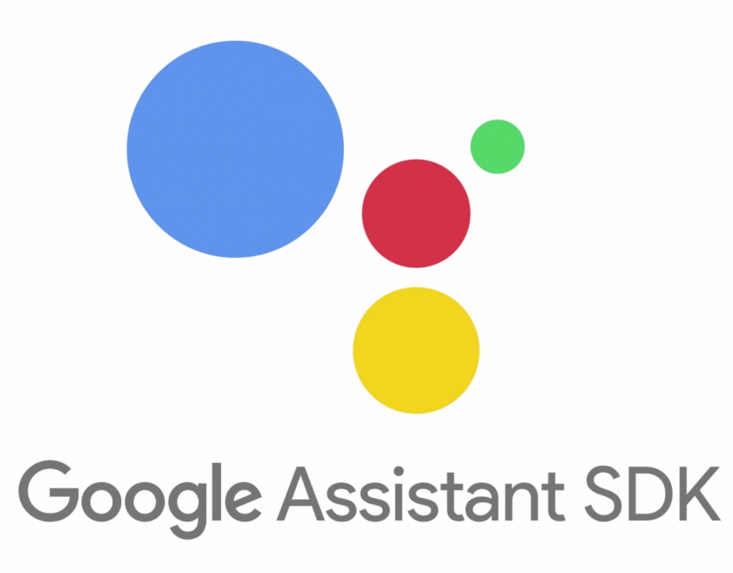


사용기술 - 감정분석서비스
Notes:
향기 제품 사용 연령대 그래프를 다시 만들어 줬으면 좋겠다. 그래프 바깥쪽에 있는 글자들이 잘 보이지 않는다.
2. 향 제품 사용 빈도 그래프는 차후 회의를 통해 “향제품-사용실태-및-보고서” 에 있는 것을 쓸지 말지 결정할 것

Slide 15


사용기술 - 하드웨어(RaspberryPi)
Notes:
향기 제품 사용 연령대 그래프를 다시 만들어 줬으면 좋겠다. 그래프 바깥쪽에 있는 글자들이 잘 보이지 않는다.
2. 향 제품 사용 빈도 그래프는 차후 회의를 통해 “향제품-사용실태-및-보고서” 에 있는 것을 쓸지 말지 결정할 것

Slide 16
사용기술 - 하드웨어(RaspberryPi)
초음파
가습기
고정밀
온/습도 센서
라즈베리
파이
LED
리스피커
Notes:
향기 제품 사용 연령대 그래프를 다시 만들어 줬으면 좋겠다. 그래프 바깥쪽에 있는 글자들이 잘 보이지 않는다.
2. 향 제품 사용 빈도 그래프는 차후 회의를 통해 “향제품-사용실태-및-보고서” 에 있는 것을 쓸지 말지 결정할 것

Slide 17









사용기술 - 웹서비스
[Back-end]
[Front-end]
Notes:
향기 제품 사용 연령대 그래프를 다시 만들어 줬으면 좋겠다. 그래프 바깥쪽에 있는 글자들이 잘 보이지 않는다.
2. 향 제품 사용 빈도 그래프는 차후 회의를 통해 “향제품-사용실태-및-보고서” 에 있는 것을 쓸지 말지 결정할 것

Slide 18




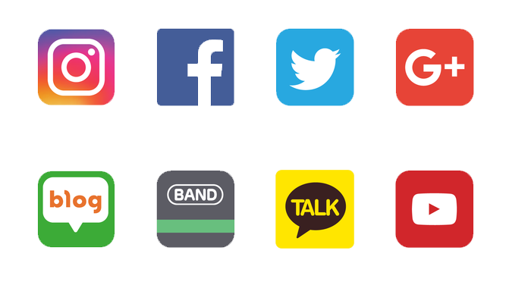






시스템 흐름도 - App/RaspberryPi
TCP
통신

Slide 19




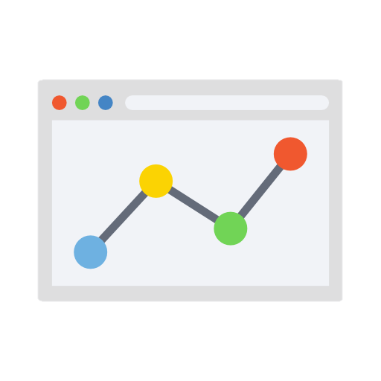



시스템 흐름도 - Web

Slide 20
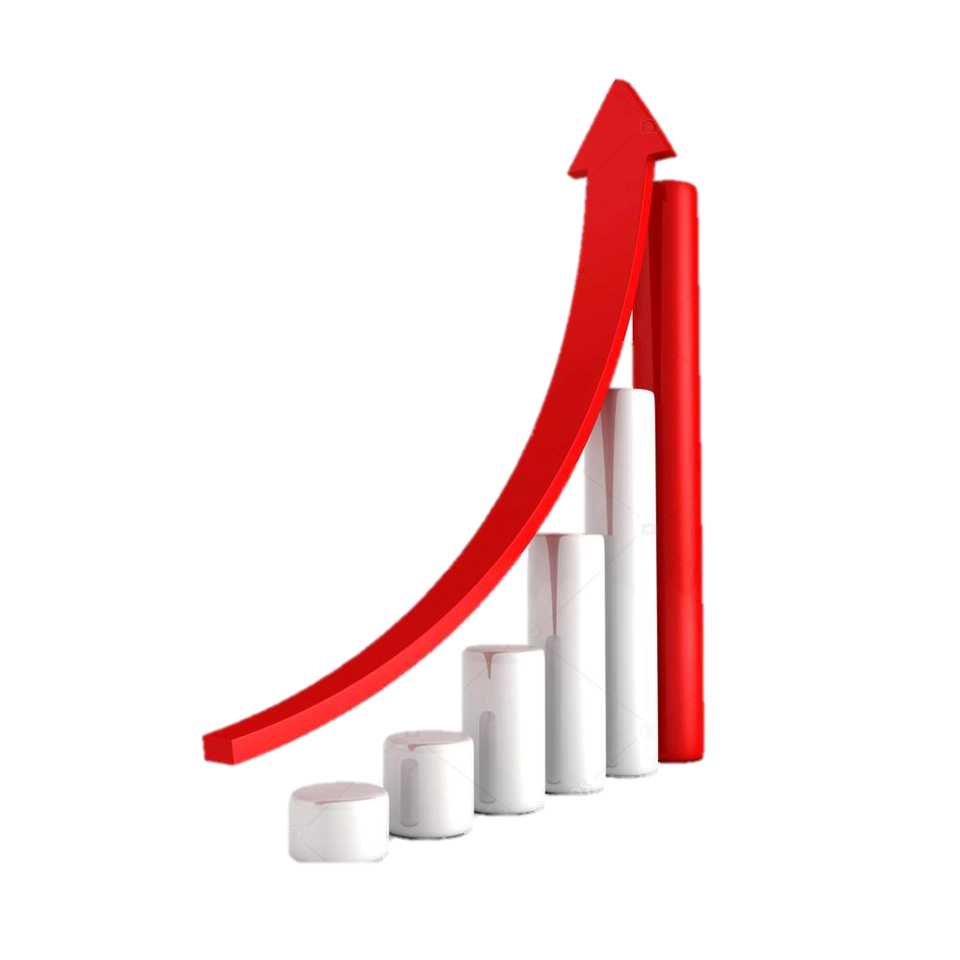
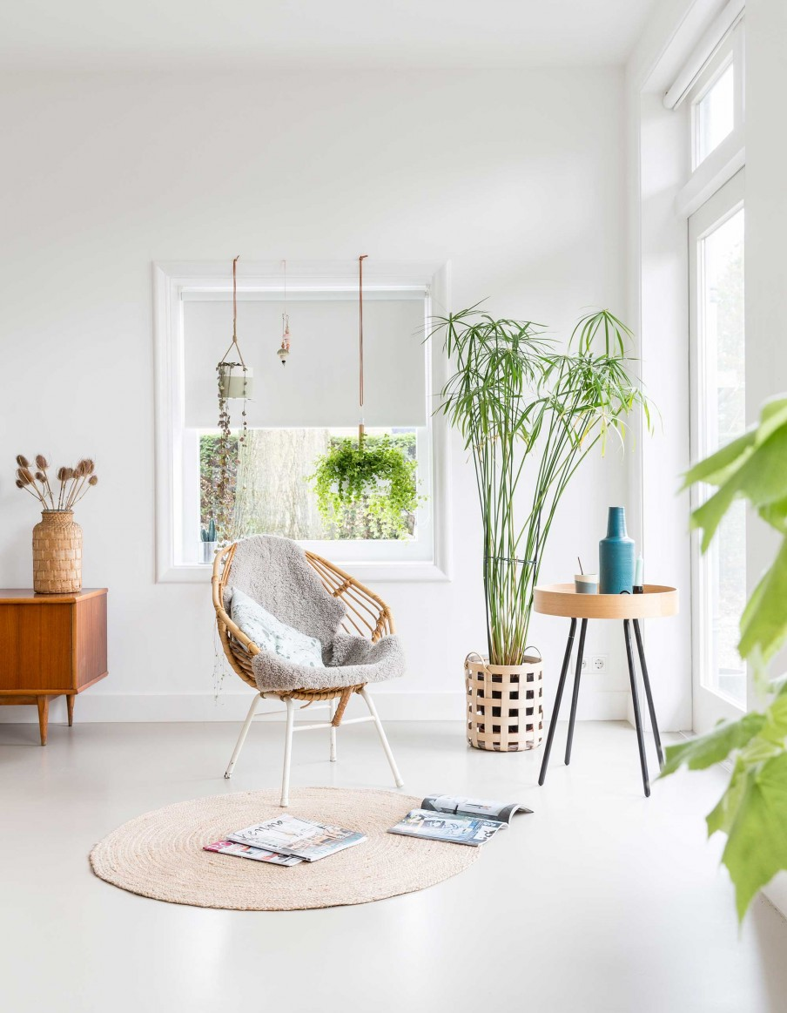

기대효과
습도 일정하게 유지
소비자가 선호하는 아로마향 분석
감정에 맞는 아로마 향을 분사
+
→
수익 창출
아로마향 확산
→
기분 전환
→
쾌적한 환경

Slide 21
개발 일정
1
디자인 구상
2
DB 설계
3
프로토타입 개발
5
테스트
4
프로그램 개발
2월
3월
4월
5월
6월

Slide 22
Thank you
Notes:
향기 제품 사용 연령대 그래프를 다시 만들어 줬으면 좋겠다. 그래프 바깥쪽에 있는 글자들이 잘 보이지 않는다.
2. 향 제품 사용 빈도 그래프는 차후 회의를 통해 “향제품-사용실태-및-보고서” 에 있는 것을 쓸지 말지 결정할 것

